Slide 1

Zero Phishing
Engenharia de Software: Da Concepção ao Movimento
Alunos: Kauan Barbosa, Keven Vaz, João Heitor e Matheus Lobo
IFMT - Campus Cuiabá

Slide 2
Visão Geral do Produto
Proteção em tempo real contra ameaças cibernéticas

Slide 3

O Problema
A Ameaça Permanente
Phishing e malware são vetores críticos de roubo de dados. Usuários comuns e empresas carecem de ferramentas leves que integrem múltiplas fontes de inteligência em tempo real.
Detecção reativa e lenta por parte do usuário.
Falta de controle parental centralizado.
Vazamentos de dados não monitorados.

Slide 4


A Solução: Visão do Produto
Público-Alvo
O Produto
Para: Pessoas comuns e entusiastas de segurança que se preocupam com os sites que acessam e querem se proteger de golpes digitais, senhas roubadas e conteúdo inapropriado.
O ZeroPhishing é: Uma extensão gratuita e transparente para o navegador que detecta sites falsos e links perigosos em tempo real, verifica se o seu e-mail já apareceu em vazamentos de dados na internet e permite controle de acesso.
O Diferencial
Nossa Entrega
Diferente de: Ferramentas pagas e fechadas que escondem como funcionam e coletam seus dados sem avisar.
Nosso Produto: Apresenta resultados claros e verificáveis, com uma interface simples para o dia a dia e detalhes técnicos para quem quiser se aprofundar.

Slide 5


Concepção e Análise
Concepção
Definição do escopo: Extensão de navegador (WXT/React) integrada a um backend robusto (Django).
Análise
Levantamento de requisitos funcionais como interceptação de URLs e consulta a APIs SafeBrowsing.

Slide 6
Ciclo de Vida do Software
A metodologia por trás do desenvolvimento

Slide 7


Arquitetura geral do projeto
Arquitetura Distribuída
Diagramas de Classe e Processo
Separação clara entre Frontend (Extensão) e Backend (REST API).
Modelagem detalhada de entidades: Usuário, Controle parental e Listas de bloqueio padrão.
Uso de JWT para autenticação segura e acesso rápido.
Processo de interceptação assíncrona para não impactar a performance do navegador.
settings_input_component dns
Arquitetura Modular & Desacoplada

Slide 8
Arquitetura do Backend
Gestão de Acessos (IAM)
Pipeline de Dados de Ameaças
Implementação baseada em JWT, tokens com ciclo de vida de acesso e refresh.
Comando customizado atuando como ETL. Consome domínios de StevenBlack/hosts, classifica em categorias e injeta no banco.
Categorias: Adulto, Malware, Fake News, Gambling.
Consumo via APIs padronizadas.
Estrutura de Controle Parental e Famílias
Modelo de dados relacional baseado em agrupamentos de usuários com papéis.
Expõe APIs para consumo de regras, alteração de perfis e ativação de pacotes de bloqueio.
settings_input_component dns
Arquitetura Modular & Desacoplada

Slide 9
Arquitetura do front-end
Stack de Tecnologia
Arquitetura e Fluxo de Dados
Desenvolvimento com React, WXT Framework, TypeScript e Vite.
Extensão modular baseada em feature-slice e entrypoints definidos pelo framework WXT.
Interface do Usuário (UI)
Construída em React com três contextos principais de renderização para feedback dinâmico.
Captura status de "carregando" das abas.
Processa links via APIs e cálculos internos.
Exibe feedback em tempo real para segurança do usuário.
extension browser
Extensão Modular & Reativa

Slide 10




Sincronização e Estado
Conceito Central: Resiliência e Autonomia
A extensão garante proteção contínua através de um design Offline-First, operando de forma independente da conectividade com as APIs.
Design Offline-First
Escrita prioritária para resposta imediata. Sincronização em background via POST quando disponível.
Desduplicação de Estado
Inteligência na mesclagem de dados: consolida regras do servidor (IDs reais) com regras locais transitórias, evitando duplicidade na aplicação e garantindo integridade.
Cache de Domínios
Armazenamento em memória RAM para listas de milhares de entradas. Invalidação inteligente a cada 30 min (TTL) ou por alteração de configurações no painel.
sync_lock
Sincronização Reativa & Cache Inteligente

Slide 11





Implementação e Testes
Stack Técnica
Estratégia de Testes
Integração
Django REST Framework, React 19, Vite e Tailwind CSS.
Testes de integração para APIs e verificações manuais de UI na extensão.
Google Safe Browsing e VirusTotal para reputação de URL.

Slide 12
Gestão e Artefatos Produzidos
Documentação, Diagramas e Planejamento

Slide 13
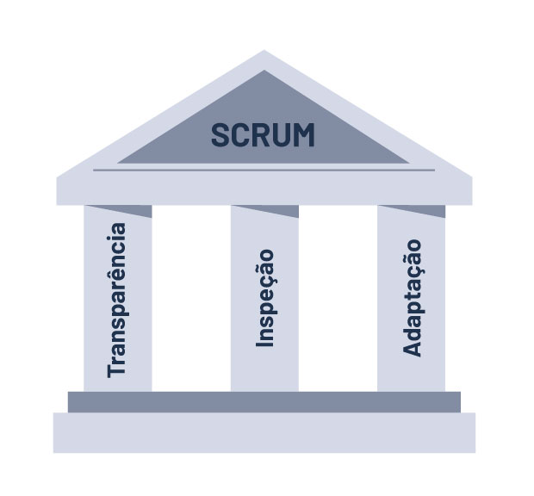
SCRUM
Metodologia Ágil e Iterativa
O SCRUM foi adotado para garantir entregas incrementais e alinhamento constante com os objetivos do projeto Zero Phishing.
• Sprints Mensais: Ciclos rápidos de desenvolvimento e validação.
• Papéis: Foco em transparência e auto-organização da equipe técnica.
• Cerimônias: Planning para definição de escopo e Review para validação de artefatos.

Slide 14




Gestão de Sprints
MAR - ABR
ABR - MAI
MAI - JUN
JUN - JUL
Core Verificação e Bloqueio
Segurança Auth e Vazamentos
Gestão Controle Parental
Refinamento Melhoria do Produto
Atualmente em fase de Aprimoramento, expandindo métricas e dashboard.

Slide 15


Gestão de Tarefas: Métricas e Ferramentas
Ecossistema de Desenvolvimento
41
17
Git
Versionamento de código e controle de alterações distribuído.
Commits
Issues
GitHub Projects
Distribuição de tarefas e acompanhamento de Sprints.
5
Epicos

Slide 16
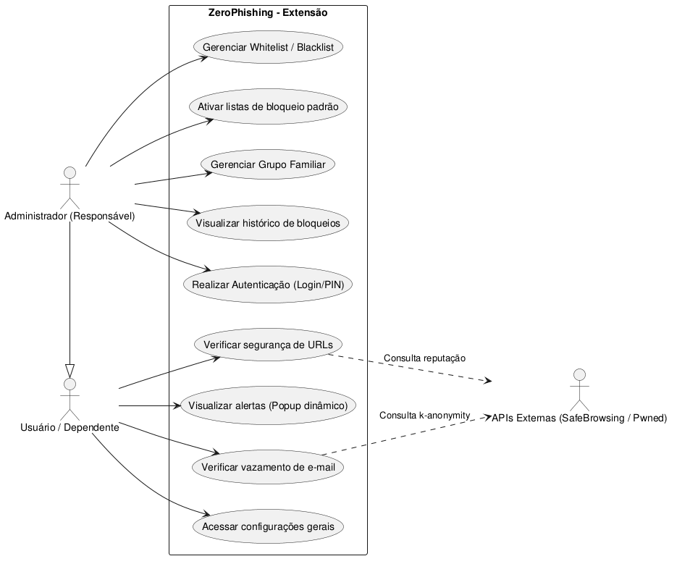
Artefatos: Diagrama de Casos de Uso
Visão Funcional do Sistema
O diagrama de casos de uso mapeia as interações claras entre os diferentes atores e a plataforma.
Atores principais: Usuário/Dependente, Administrador e APIs Externas.
Funcionalidades: Verificação de URLs, alertas dinâmicos, controle de whitelist/blacklist e vazamentos de e-mail.
Integração: Mostra como o sistema consulta a reputação externamente de forma invisível ao usuário.

Slide 17
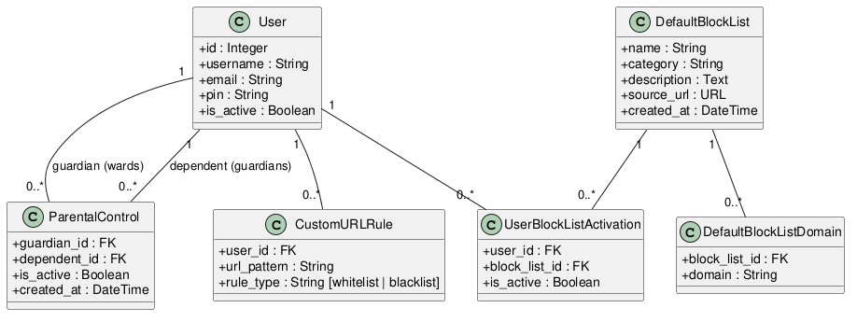
Artefatos: Diagrama de Classes
Estrutura e Relacionamentos
O diagrama de classes detalha a estrutura de dados central do nosso backend construído em Django.
Entidade User: Base de autenticação, armazenando dados como e-mail e PIN de segurança rápida.
Controle de Acesso: Relações 1:N mostrando como um usuário possui ParentalControls e ativações de DefaultBlockList.
Regras URL: A estrutura que suporta a separação lógica entre Whitelist e Blacklist.

Slide 18
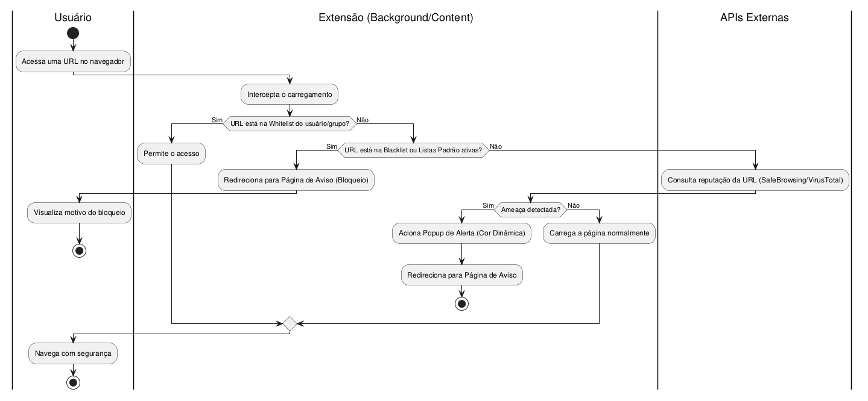
Artefatos: Business Process Diagram (BPD)
Fluxo de Decisão do Zero Phishing
O bpd ilustra o fluxo de processos de interceptação de navegação em tempo real.
Gatilho Inicial: O usuário acessa uma URL. A extensão intercepta via background script.
Árvore de Decisão: Verifica primeiro a Whitelist. Se não estiver nela, verifica Blacklist e listas padrão.
Processo Externo: Apenas se não houver regra local, as APIs externas são consultadas.
Fim: Permissão de acesso ou redirecionamento imediato para a página de bloqueio.

Slide 19
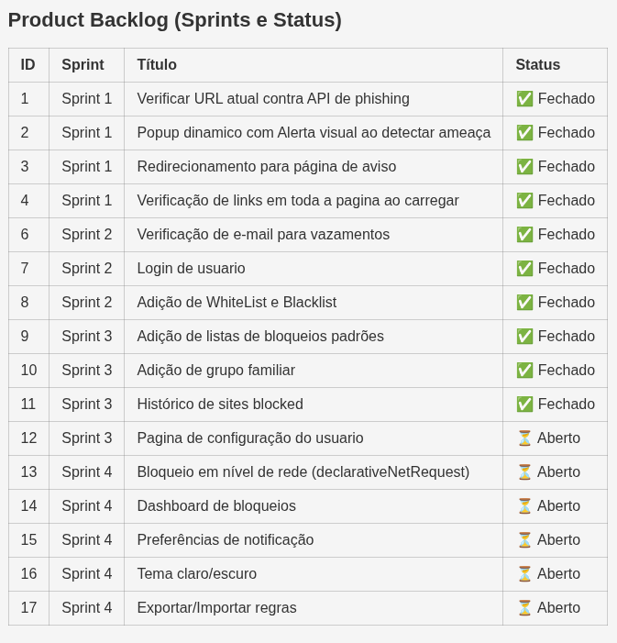
Artefatos: Product Backlog
Gestão Ágil e Priorização
Nosso gerenciamento de tarefas dividiu o escopo do software em Épicos e Sprints, garantindo entregas iterativas e funcionais.
Divisão em Épicos: Proteção de Navegação, Verificação de Vazamentos, Controle de Acesso e Configurações.
User Stories: Descrição clara do valor para o usuário (ex: "Como usuário, quero que a extensão verifique a URL atual...").
Status Atual: Sprints 1 a 3 concluídas. Sprint 4 focada no movimento (interceptação avançada de rede e relatórios).

Slide 20

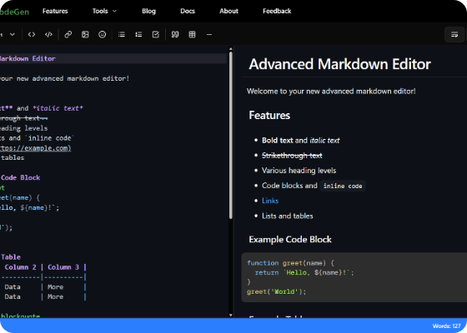
Artefatos: Documentação
READMEs e Especificações
Uma boa Engenharia de Software exige documentação técnica limpa. Os artefatos documentais garantem a manutenibilidade do código.
Visão Centralizada: O `README.md` principal do repositório zero-phishing-main descreve a arquitetura base
Guias de Instalação: Passos claros para configurar os módulos independentes (`/backend` e `/extension`).
Especificação de APIs: Endpoints documentados com verbos, rotas e descrições para comunicação Front-Back.

Slide 21
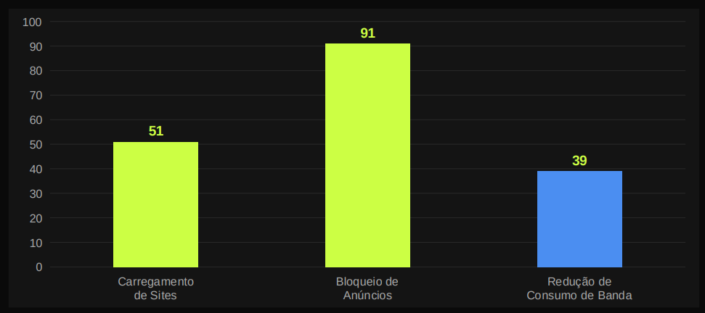
Métricas e Desempenho

Slide 22

Desafios e Soluções
Sincronização: Fallback offline para regras personalizadas quando o servidor está indisponível.
Performance: Otimização da verificação de links em massa via IntersectionObserver.
Interceptação: Transição planejada para declarativeNetRequest (Manifest V3).

Slide 23

O Produto
Zero Phishing em Ação
Uma interface limpa e moderna que informa ao usuário sobre a segurança do link antes mesmo do clique, cumprindo todas as diretrizes de UX.
Badge dinâmico no ícone da extensão indicando o status atual da página.
Popup com resultados agregados do Google Safe Browsing e VirusTotal.
Página de aviso bloqueadora nativa que age antes do ataque se concretizar.

Slide 24
Dúvidas?
Obrigado pela atenção!
github.com/ifmt-cba/zero-phishing

